Slide 1




Stock Control
Pro
PRESENTACIÓN FINAL PORTAFOLIO DE TÍTULO

Slide 2


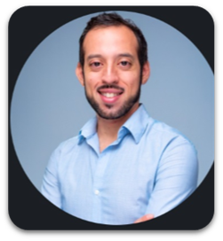
Integrantes
Patricio Alarcón
•Desarrollo
•Líder del proyecto
•Gianfranco Puccio
•QA
•Documentación

Slide 3


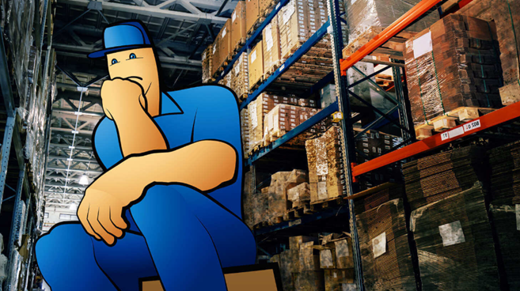
SITUACIÓN ACTUAL
Inventario ineficaz
Falta de control
Procesos lentos
Brecha en el mercado chileno

Slide 4





Propuesta de solución
Nuestra solución es 'Stock Control Pro', una aplicación de gestión de inventario integrada y multiplataforma, diseñada para ser simple y robusta. Incluirá módulos para la Gestión de Productos (con stock en tiempo real y alertas), Gestión de Transacciones (ventas, devoluciones, compras) y un Módulo de Reportes potente con paneles personalizables para análisis de ventas e inventario.

Slide 5


OBJETIVO GENERAL
Desarrollar una aplicación de software de inventario multiplataforma para empresas de retail, que permita gestionar productos, transacciones y reportes de manera eficiente, intuitiva y accesible.

Slide 6


OBJETIVOS ESPECIFICOS
•Interfaz amigable.
•Integrar una base de datos robusta.
•Permitir generar reportes automáticos de ventas y movimientos de inventario.
•Implementar la aplicación tanto en entorno web como móvil.

Slide 7
Alcances y limitaciones del proyecto
Alcance:
•Enfoque en funciones esenciales de gestión.
•Prioriza usabilidad e integración básica de datos.
Propósito:
•Mejorar potencialmente el inventariado y control de bienes en una empresa.
•Demostrar competencias en desarrollo web/móvil, bases de datos y gestión de proyectos.
Limitaciones:
•No es un producto comercial listo.
•No considera escalabilidad masiva y seguridad empresarial.

Slide 8
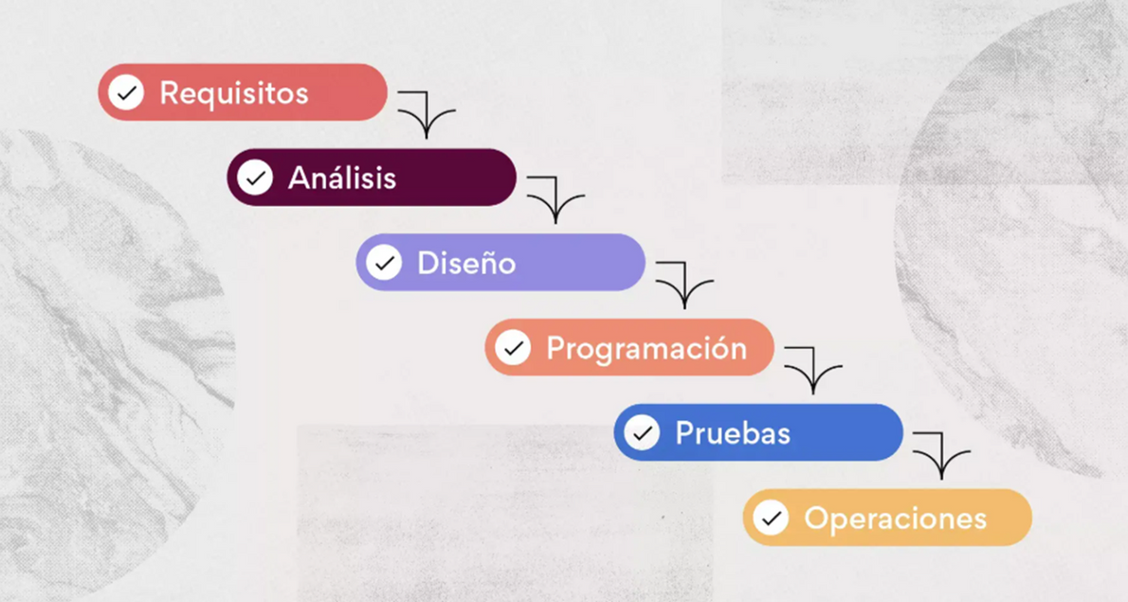
Metodología de trabajo para el desarrollo del proyecto
Calidad estructural
Disponibilidad de tiempo
Control predictivo

Slide 9
Cronograma para el desarrollo del proyecto
Etapa/periodo | Semana 1-4 | Semana 5-12 | Semana 13-16 | Semana 17-18
Requisitos y análisis
Desarrollo
Pruebas
Presentación

Slide 10
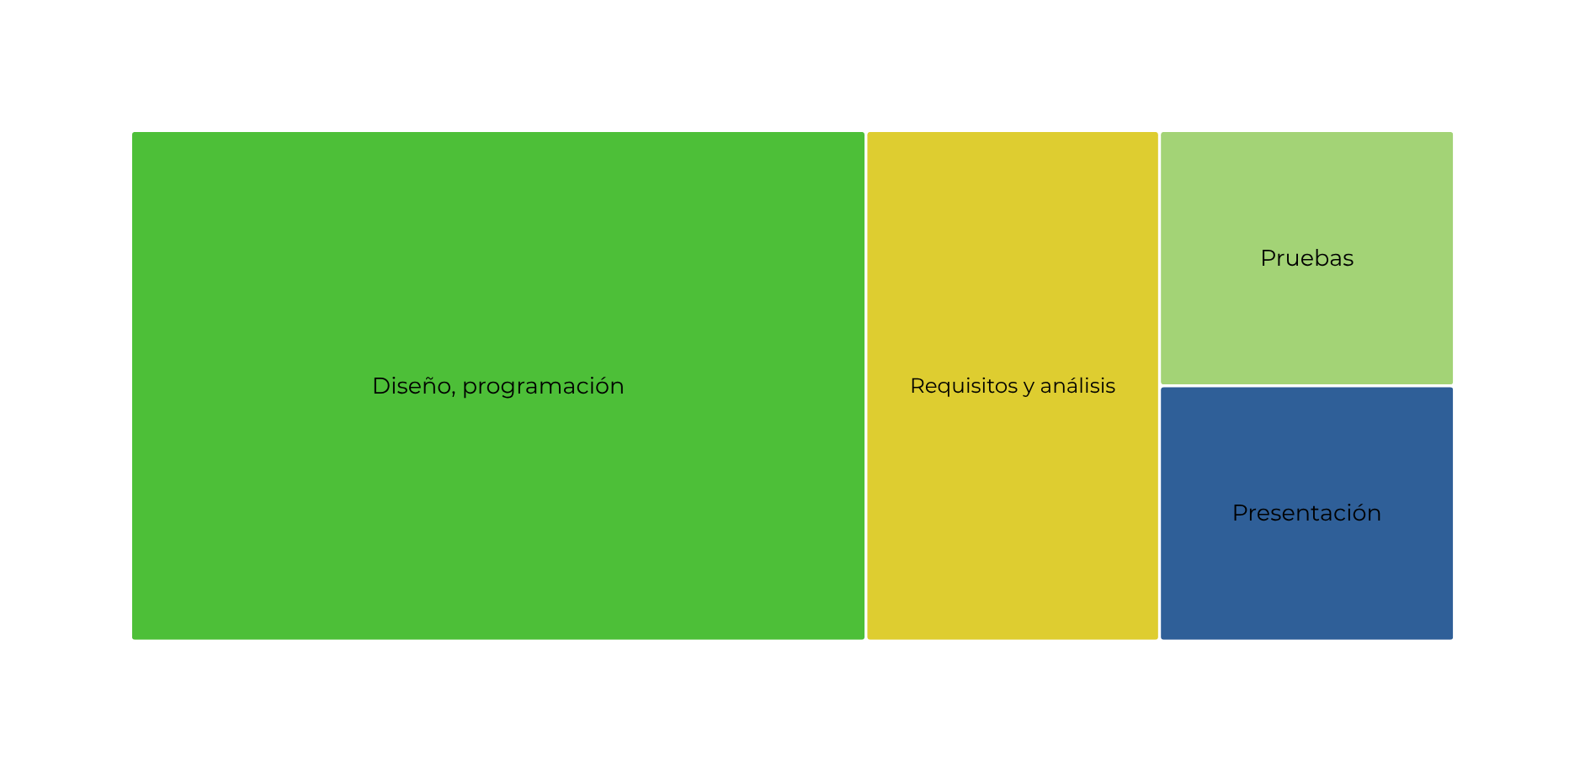
Cronograma para el desarrollo del proyecto

Slide 11
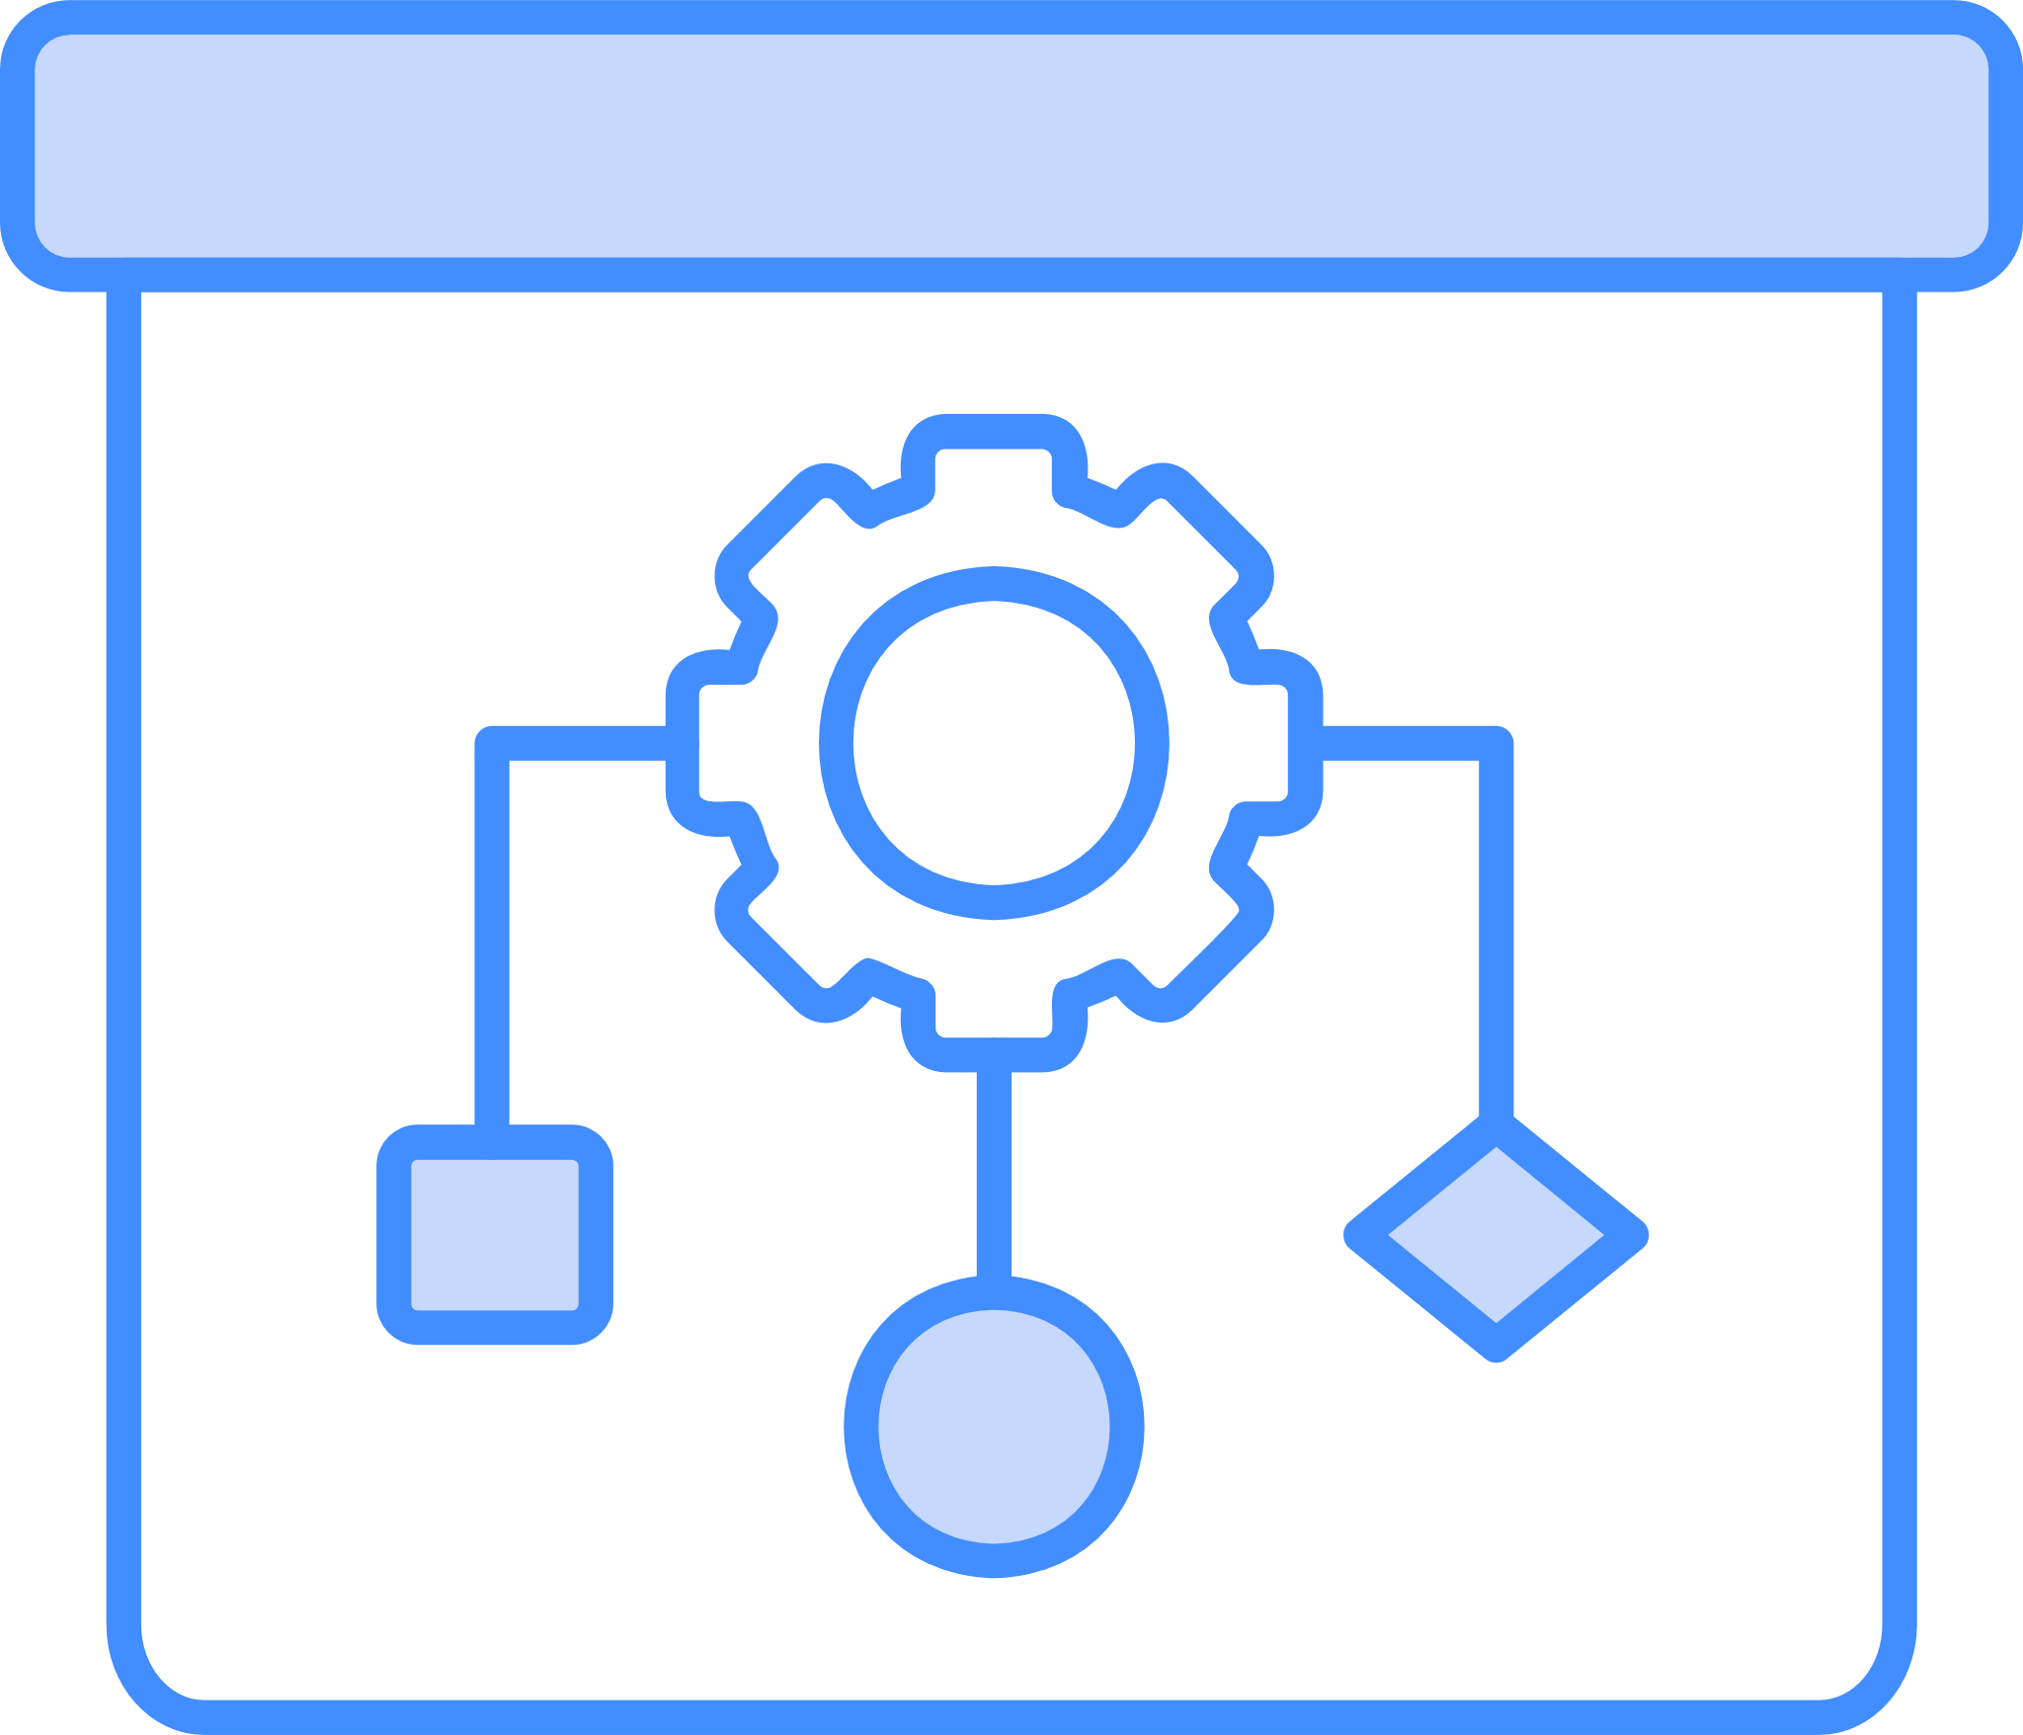


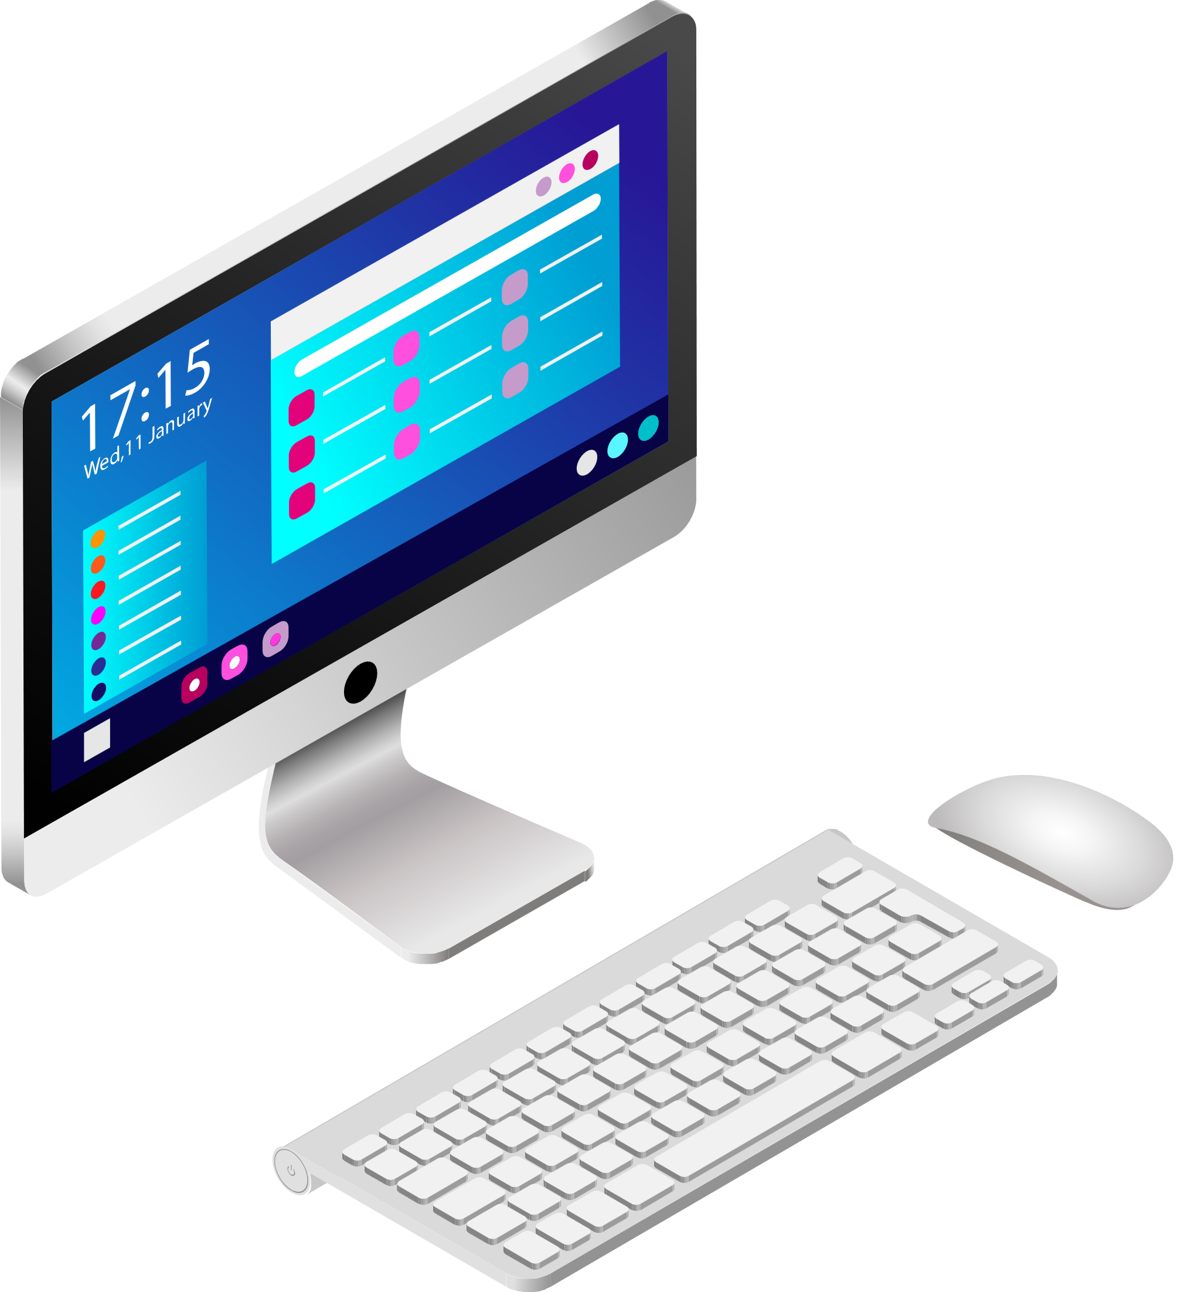
Arquitectura de Software

Slide 12


Modelo de datos
BOLETA/FACTURA
VENDEDOR
TIPO
PRODUCTO
UBICACION

Slide 13


Tecnologias utilizadas
Alba Castro
Rosa Martínez

Slide 14
Obstáculos presentados
•Integración Tardía al Proyecto
•Curva de Aprendizaje de Nuevas Tecnologías
•Posibilidad de coordinación de tiempos.

Slide 15

















































Preguntas

